Slide 1
グローバリゼーション1

Slide 2
本日の予定
グローバリゼーションとは何か 歴史と現在
覇権国家の推移とブレトンウッヅ体制の成立
サッチャー・レーガンの新自由主義政策・ケインズ主義と新国際経済秩序論への攻撃
経済的グローバリゼーションの手法
自由貿易とIMF,WB
フィリピンの水の事例
グローバリゼーションへの批判
ショックドクトリン
格差拡大批判 反グローバリゼーションの運動
トランプの保護主義

Slide 3
概念の整理
グローバリゼーション ある文化・経済・政治の類型が全世界に浸透していくこと(市場・契約・義務教育・インターネット)
世界システム 複数の文化体を含む領域における分業体制(ウォーラーステイン)
覇権国家 経済力・軍事力・文化力で世界に影響力を行使できる国家 (スペイン→オランダ→英→米(ソ)→米→米中(?)
新自由主義 国家による経済への関与を否定し、市場原理に任せるべきとする理論(フリードマン)

Slide 4
資本主義
自由主義
独占段階(帝国主義)
新自由主義
ブレトンウッヅ体制 固定相場制
IFM
ケインズ主義
キングストン体制
変動相場制
IMFの変化
新自由主義→グローバル化
リーマンショック
第一次大戦
大恐慌
第二次大戦
ポピュリズム
アメリカ弱体化
ベトナム敗戦と金流出
各国の経済復興
アフガンイラク戦争アラブの春・難民
ソ連崩壊
社会主義
社会主義革命ソ連登場
コメコン体制

Slide 5
ブレトンウッヅ体制→変動相場制
ブレトンウッヅ体制(1945.12-1971.8
ドルの金兌換によるドルの国際通貨化と固定相場
IMF(交換レートの安定・交換の自由・兌換制→安定のための金融)
ケインズ主義が支配的
COMECON体制と併存(ソ連圏は外)
キングストン体制(1976-)→変動相場制
IMF(通貨危機による国家財政悪化への金融→緊縮財政)
ケインズ主義の後退→「新自由主義」政策の台頭レーガン・サッチャー・中曽根
ソ連崩壊によって、グローバルに

Slide 6
新自由主義の攻撃対象
ケインズ主義
所得再分配政策による経済格差の是正(累進課税)← 間接税の重視
経済的貪欲さではなく、人間的活動
労組との協調主義←労組への攻撃
福祉政策
新国際経済秩序論
自然資源はそれがある国の所有→資源獲得の施設(先進国が建設)の収用←政府の転覆、国有企業の民営化
例 イラン モサデクの石油国有化→クーデタによるサフラビ王朝復活
チリ アジェンデの銅産業国有化→ピノチェトによる転覆(後述)

Slide 7
貿易・経済活動の自由化とは
国内と外国からの経済活動に関して、国家は決める権利→産業を保護する様々な措置をとる。これを最小限にしていくのが「自由化」
ある業種を特定の団体に許可(前近代は一般的、現代でも許認可行政 ex.私立学校、通信事業、公共交通)
関税(弱い国内産業を保護 日本は多くが農業関係)
製品への基準(農薬、加工プロセス、複数で生産する製品 ex 部品)
外国企業活動への制限
高い製品でも国内産業の保護 vs 国内産業が潰れても安い商品
cf ワイン

Slide 8
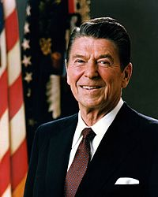
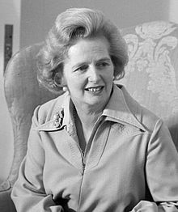

Slide 9
経済的グローバリゼーション
多国籍企業が、グローバリゼーションを押し進める最大の要因(人件費等の高騰→質が高いが労賃の安い国に工場移転→商業ルール・慣行を一致させる必要)
途上国のキャッチアップに、IMFやWBによる融資を通じて、欧米企業の進出を促進
IMF 金融支援→緊縮財政等の条件をつける
WB 産業支援→民営化と先進国企業の活用を条件とする
金融の自由化による変化→投機的金融
cf フィリピンの水道事業

Slide 10
冷戦の終焉 (最も平等主義の国家の崩壊)
ソ連や東ドイツ・東欧の社会主義の崩壊
「市場主義」の増大
中国・ベトナムなど社会主義国も市場経済導入
ＷＢ，ＩＭＦ，ＷＴＯが金融・経済面での促進
放送・メディアのグローバル化
ＣＮＮ，ＢＢＣ
インターネット
FTA(自由貿易協定),EPA(経済連携協定)の増加 cf TPP

Slide 11
TPP
1997 アジア通貨危機→日本の「アジア通貨基金」構想→アメリカの反対で潰れる→2000 ASEAN・中国・韓国・日本のチェンマイ・イニシアティブ(スワップ協定)
2006環太平洋戦略的経済連携協定（シンガポール・ニュージーランド・ブルネイ・チリ)
2009 鳩山内閣「東アジア共同体」構想→アメリカ激怒→オバマがTPPへの参加表明
2017 トランプ脱退
2018 11カ国で署名 環太平洋パートナーシップ協定

Slide 12
TPP協定の意義(内閣官房 2015.10)
ＴＰＰは、モノの関税だけでなく、サービス、投資の自由化を進め、さらには知的財産、電子商取引、国有企業の規律、環境など、幅広い分野で２１世紀型のルールを構築するもの。
成長著しいアジア太平洋地域に大きなバリュー・チェーンを作り出すことにより、域内のヒト・モノ・資本・情報の往来が活発化し、この地域を世界で最も豊かな地域にすることに資する。
ＴＰＰ協定により、大企業だけでなく中小企業や地域の産業が、世界の成長センターであるアジア太平洋地域の市場につながり、活躍の場を広げていくことが可能になり、我が国の経済成長が促される。
ヒト、モノ、資本、情報が自由に行き来するようになることで、国内に新たな投資を呼び込むことも見込め、都市だけではなく地域も世界の活力を取り込んでいくことが可能となる。

Slide 13
ショックドクトリン
ナオミ・クライン(カナダの女性ジャーナリスト)の『ショックドクトリン』が、新自由主義政策の裏を暴いた。2007
新自由主義の旗手ミルトン・フリードマンとその弟子たちが、各国の政府で指導。
災害を利用して、米企業のために地域経済の再編(2005ハリケーンカトリーナ、2004スマトラ島沖地震)
災害がない場合には、政治的におこす(1973チリのアジェンデ政権転覆、1991ロシアエリツィン)

Slide 14
アジェンデ政権転覆→ピノチェト政権へ
1970 世界で最初の選挙による社会主義政権(過去4度の選挙、3回はCIAの妨害で敗北)
アメリカの経済的妨害と、無理な理想主義的政治によって、経済的には苦境に。支持率は高かった。
1973.9.11 CIAの援助で軍人のピノチェトが反乱、アジェンデ殺害(直接的死因は自殺とされた)→独裁政治
経済政策に大量のフリードマン学派が政府内部で活動(民営化・規制緩和・福祉予算のカット 自由市場の三位一体 クライン)
しかし、重要産業は国有のままで、「フリードマンのいうチリの奇跡」は虚像だったとされている。

Slide 15
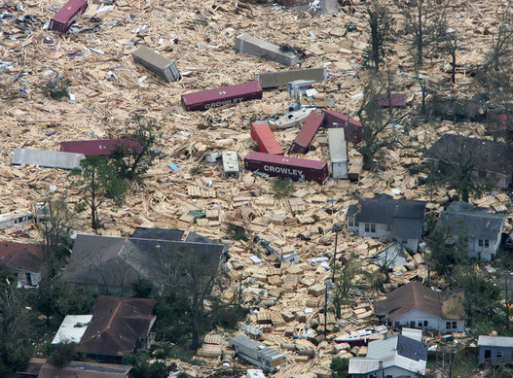
ハリケーンカトリーナによる被害

Slide 16
Finacial Crisis 2007-08(リーマン・ショック)
ニューディール規制
1980年代の規制緩和
リーマンショックとは
サブプライムローンの破綻
リーマンブラザースの倒産・AIG(多国籍保険会社)の経営危機→事実上の国有化
金融恐慌→世界に波及
オバマの金融救済策→ヨーロッパ、日本に波及

Slide 17
occupy 運動 ウォール街を選挙せよ
2011.9 リーマンショックでの金融機関救済への抗議から、青年の厳しい状況への抗議活動
金融機関救済批判・富裕層優遇措置批判・金融規制・失業問題解決・温暖化対策等の要求
We are the 99% 2007年上位1％が34.6％、次の19％が50.5％の富を所有。(上位20％で85％の富所有)

Slide 18
アタックAssociation for the Taxation of financial Transactions for the Aid of Citizens
1998.6 設立 基本原理: 非宗教性・独立性・複数性・行動
行動目標: 国際投機の阻止・資本所得への課税・税金天国の制裁・年金ファンド一般化阻止・途上国での投資の透明性・途上国の公的債務帳消し支持
グローバリゼーションへの代替方向の主張・模索
具体的行動
サプライチェーン問題(ユニクロの下請け労働)
シアトル行動(WTO会議への抗議)
Cf 児童労働

Slide 19
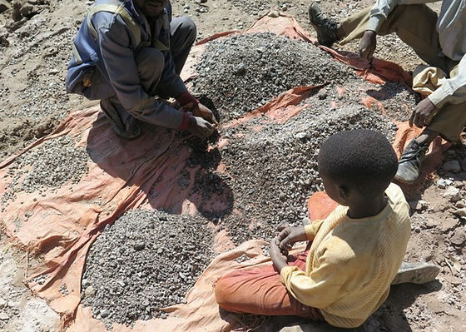
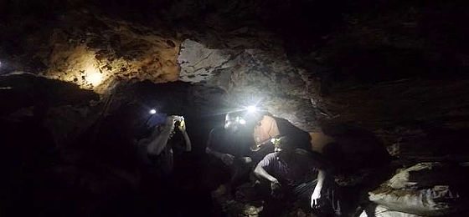
コンゴでコバルト(スマホのバッテリーの原料)を採掘する子どもたち
アムスネティが告発
http://news.livedoor.com/article/detail/11087187/

Slide 20
ピケティ 21世紀の資本論
過去200年のフランスでの税金の統計から、貧富の差が拡大してきたことをデータで実証した。
資本収益率が経済成長率より高いことをデータで示した。
貧富の格差を是正するために累進課税が有効。国際的な格差に対しても、国家間の累進課税によって解決するという案を提示
非現実的との批判 cf 国際組織の分担金は、累進課税に近い。(アメリカが国際組織から脱退することが多い理由か?)

Slide 21
新自由主義の二局面
『ショックドクトリン』（ナオミ・クライン）
フリードマンの新自由主義は、社会的混乱を媒介に市場主義を押しつける。惨事を人為的に作り出すこともある（惨事便乗型資本主義）
チリ（アジェンデからピノチェト）・ロシア（エリツィン）・スマトラ地震・ハリケーンカトリーヌ・イラク
ビイビット・ハーヴェイ
民主主義の成熟した国家では国民の合意
メディアを動員

Slide 22
トランプの登場
保護主義への回帰 vs 中国が自由貿易擁護

Slide 23
マルクスをめぐって
マルクス 経済格差が生じる資本主義を分析
等価交換(労働と賃金)しながら、搾取がなされる構造
相対的過剰人口による賃金の低下圧力
マルクスは間違っていたという説
先進国の労働者は豊かになっている
(レーニンの反論 植民地からの収奪を労働者に分配)
完全雇用が実現(ケインズ政策による国家介入)
グローバル経済では(新自由主義における格差拡大は何故)
海外移転による失業増大(国内)と相対的過剰人口の創出
植民地独立による植民地収奪の喪失

Slide 24
必要なグローバリゼーションの側面
貿易の拡大: 取引ルールの共通化と相互遵守
関税と諸規制(病気・添加物基準・部品調達等々)の相互了解
海外企業進出ルールの相互了解
自国産業への相互尊重(cf 民営化・緊縮財政の強要)
問題
保護主義と自由化(産業保護か安価な輸入品か)
労働条件等への干渉は

Slide 25
どうすればいいのか
グローバリゼーションの利点
経済活動がグローバルになり、活動ルール、慣行が共有される
海外移転(雇用が元では減少、先では増加)→国際的格差是正
適地適作による合理的生産
弊害
経済格差の増大
平等・公正・正義

